Slide 1
Data sharing
Par
Cornelus Madjri
&
Josaphat Mayuba

Slide 2
Plan
Introduction
Architecture logiciel
Description du projet
Les exceptions
Conclusion
Question

Slide 3
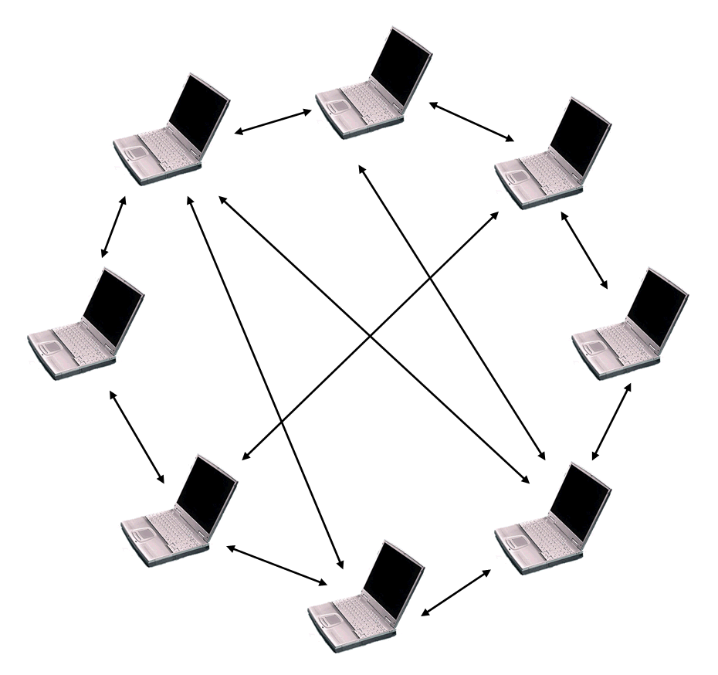
introduction
Pair to pair décentralisée
(peer-to-peer)
Chaque client est un serveur
TCP/IP
Partage de fichier dans le reseau avec son adresse ip et le port

Slide 4
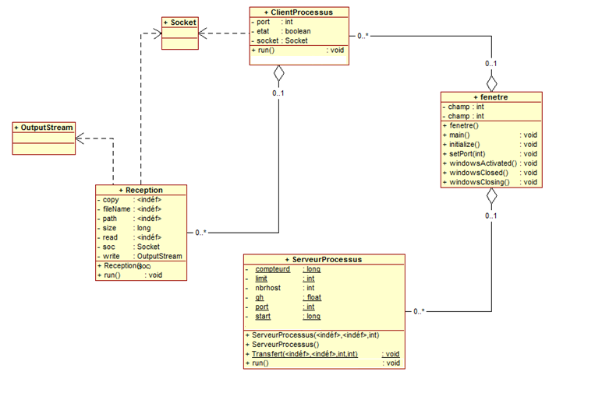
Architecture logiciel

Slide 5
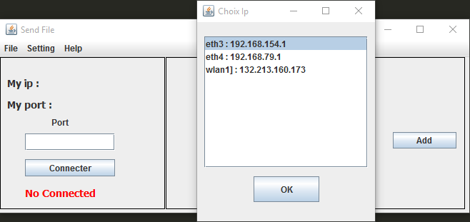
Envoie & réception
Description du projet
Démarrage : choix du réseau

Slide 6
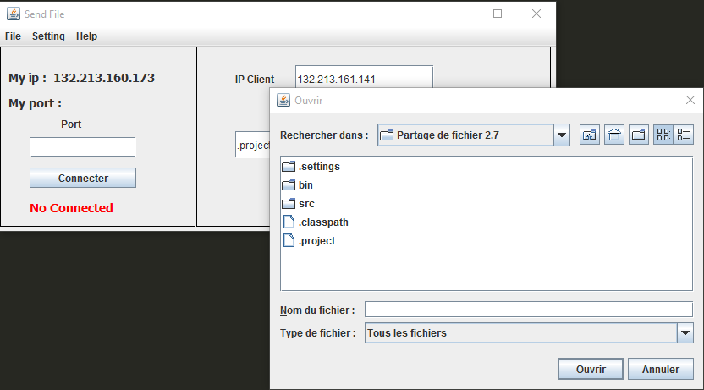
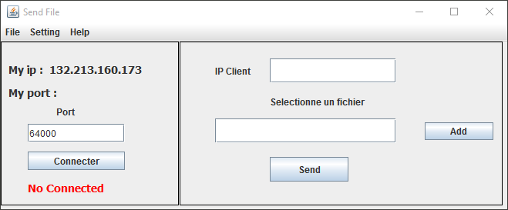
Envoie & réception
Connexion
Envoie fichier

Slide 7
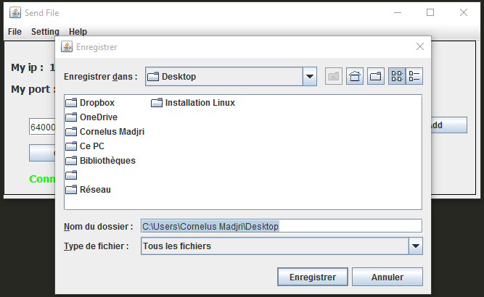
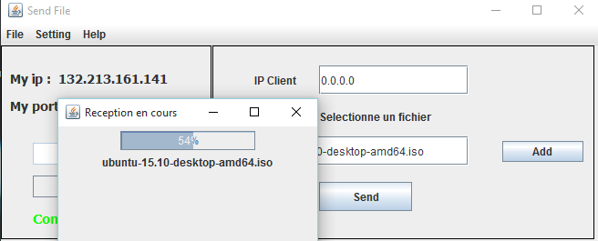
réception

Slide 8
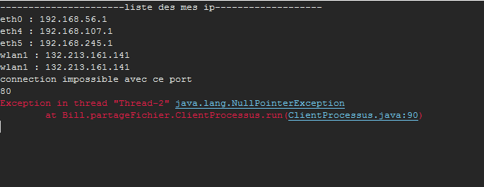
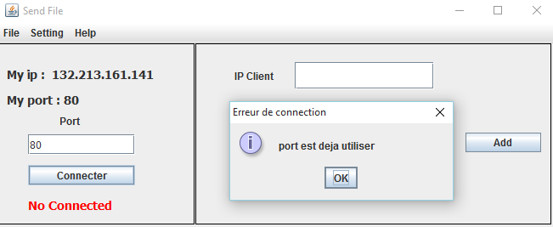
Les exceptions
Port déjà utilisé
Traitement de l’erreur

Slide 9
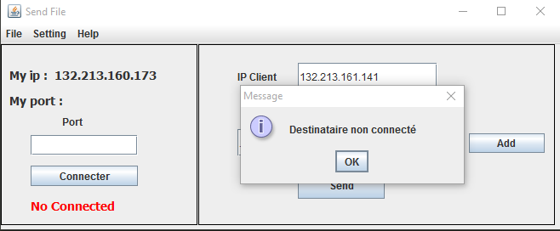
Les exceptions
Délais d’attente dépassé (time to live)

Slide 10
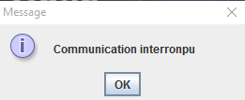
Les exceptions
Ordinateur cible déconnecté

Slide 11

Conclusion
p2p

Slide 12

Question ?

